Slide 1
PLASS-NIA 인공지능학습데이터구축사업(2021)
MPED-RNN 모델
4팀 김경수 이지상 이세림
2021.09.09

Slide 2
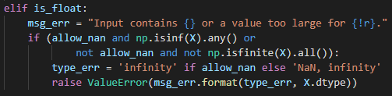
MPED-RNN
AI-Hub 데이터셋 오류
xs, ys = xs / width, ys / height
0 또는 NaN으로 나눗셈을 시도했을 때 오류
np.seterr(divide=‘ignore’, invalid=‘ignore’) 또한 오류

Slide 3
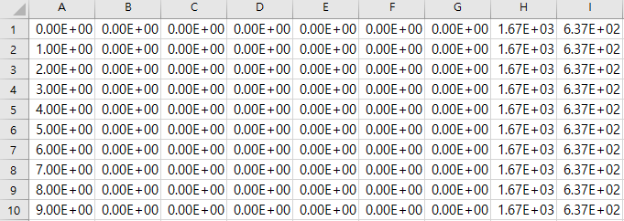
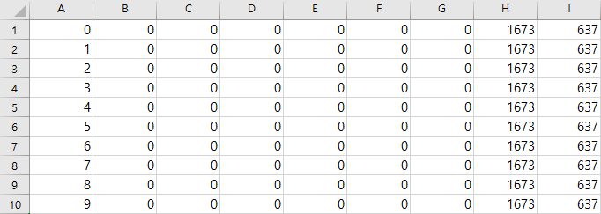
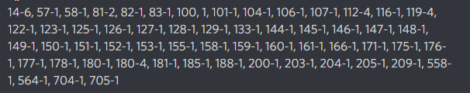
MPED-RNN
AI-Hub 데이터셋 오류 해결
기존 지수 형태의 csv 파일 -> 108개 중 57개 오류
정수 형태로 변경된 csv 파일 -> 108개 중 6개만 오류

Slide 4
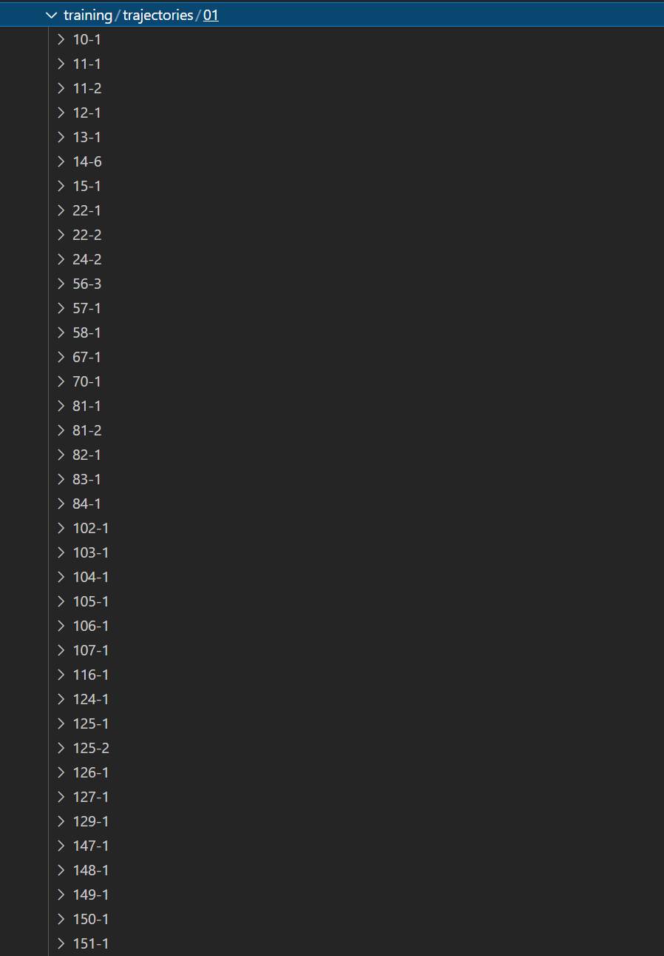
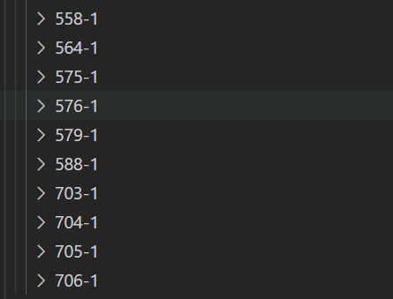
MPED-RNN
AI-Hub 데이터셋 학습
102개 영상을 78:24로 나누어 학습, 평가 진행
평가에 사용된 영상 목록
assault : 2-1, 4-1
fight : 1-1, 10-4
burglary : 54-1, 55-1
vandalism : 79-1, 80-3
swoon : 100-1, 101-1
wander : 122-1, 123-1
trespass : 145-1, 146-1
dump : 155-1, 157-1
robbery : 175-1, 176-1
datefight : 183-1, 184-1
kidnap : 199-1, 200-1
drunken : 112-4, 119-4
AI-Hub(24개)->evaluate
AI-Hub(78개)->train

Slide 5
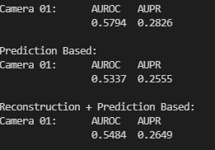
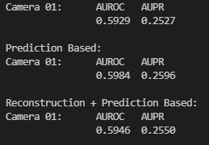
MPED-RNN
AI-Hub 평가 결과
AI-Hub(39:12)
AI-Hub(78:24)

Slide 6
MPED-RNN
모델 평가 출력 방식 변경
evaluate.py
tbad/eval.py
tbad/combined_model/evaluate.py
tbad/combined_model/fusion.py
tbad/rnn_autoencoder/data.py

Slide 7


MPED-RNN
모델 평가 출력 방식 변경
y_true(정답)와 y_hat(결과)을 가지고 AUROC와 AUPRC 측정
predict는 학습된 모델을 사용하는 것
predict을 이용해 AUROC와 AUPRC을 가지고 모델을 평가

Slide 8
MPED-RNN
모델 평가 출력 방식 변경 의도 및 한계
학습된 모델을 model.evaluate()을 통해 평가를 하려고 함
- model.evaluate()을 어느 부분에 사용할 지에 대한 어려움
frame당 정확도 출력
- 전체 결과에 대한 acc값이 리턴되므로 frame마다 출력할 수 있도록 하는 지식 필요
어떠한 이상행동인지 출력
- 가장 의문인 부분
- 실제 학습할 때 사용하는 데이터셋은 csv파일이며 이상행동의 종류가 무엇인지에 대한 정보는 없음
- 따라서 해당 영상이 어떠한 이상행동인지 출력할 수 없음
-> 해당 부분에 대한 논의가 필요

Slide 9

계획
여전히 발생하는 AI-HUB 일부 파일의 value 오류 해결
결과 출력 방식 논의

Slide 10
PLASS-NIA 인공지능학습데이터구축사업(2021)
MPED-RNN 모델
감사합니다
참고: Learning Regularity in Skeleton Trajectories for Anomaly Detection in Videos

